Slide 1
实时三维图形第一次作业报告
21373237 王子腾

Slide 2
目录
整体构架
Qt主窗口
CentralWidget 主控件
Shape 类以及子类
具体函数实现
通过库函数画线段、矩形、椭圆，清空画布
多边形
自由绘制
光栅化绘制线段、椭圆
Ctrl键按下时绘制对称图形
效果展示

Slide 3
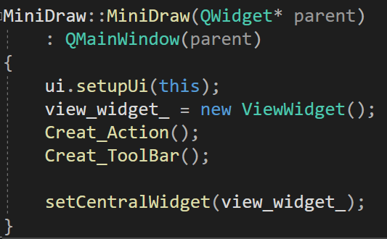
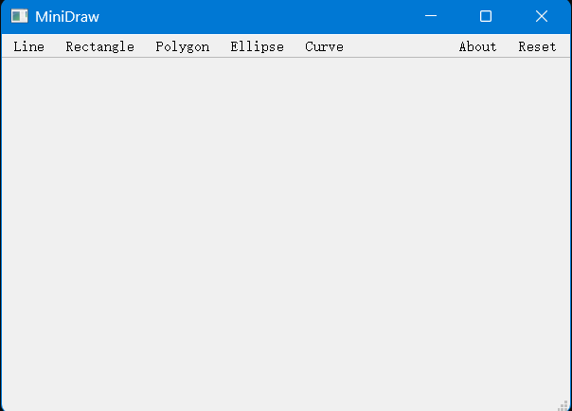
整体构架——Qt 主窗口
动作：点击新建的动作按钮Qaction触发，通过信号槽connect，从发送者发出信号，发给接收者，触发设置被触发的函数（跳出message box、创建图形或清空）
工具栏：排列控制触发的QAction，空widget通过设置大小当作空格

Slide 4
整体构架——CentralWidget 主控件
包括绘制时临时储存的点、图层上储存全部图形的容器、绘制状态、绘制图形种类
包括各种所需鼠标动作下的函数、信号槽函数、清空函数
创建、解构：解构时需注意在其中储存的shape_list_清空防止内存泄漏
信号槽函数设置当前绘制图形种类
鼠标左键按下时在不画多边形时，创建新图形；在已选择图形种类时，录入点击位置。右键按下时结束多边形绘制，加入shape_list_中
鼠标移动时跟踪时刻更新当前位置，时刻向shape中传递
鼠标松开时结束除多边形以外图形绘制，加入shape_list_
绘制动作，每次调用shape中draw函数绘制一次shape_list_中全部已有图形，如当前正在绘制，再补充绘制当前图形

Slide 5
整体构架——Shape 类以及子类
在.h文件中创建类，构造、结构函数，绘制函数、待用函数、数据等
Shape 类直接与主控件相连，用枚举给主控件提供可选形状，通过设置点函数接收下级图形绘制所需点的位置
子类主要使用shape类中start end temp点的数据实现draw函数

Slide 6
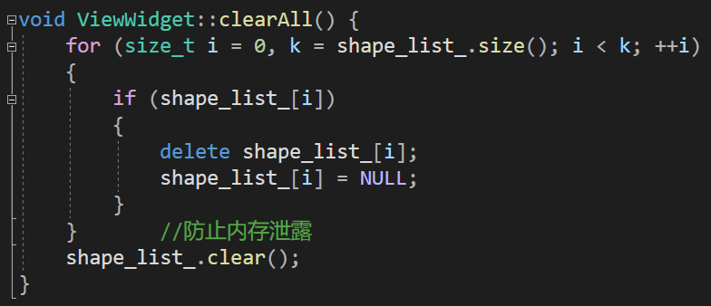
具体函数实现—— 库函数画线段、矩形、椭圆，清空画布
调用Qpinter库中方法drawLine、drawRect、drawEllipse方法，传入所需数据，如始末点，边长
清空画布：在ViewWidget中加入clearAll方法，清空shape_list_中所有元素内存，置空指针，再clear数组，放置内存泄漏。

Slide 7
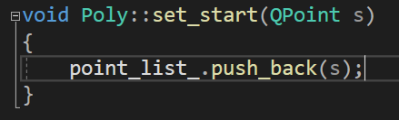
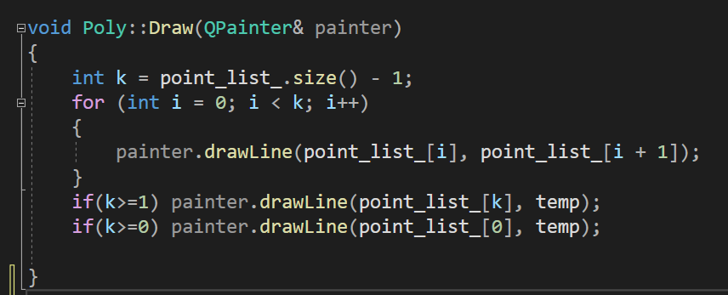
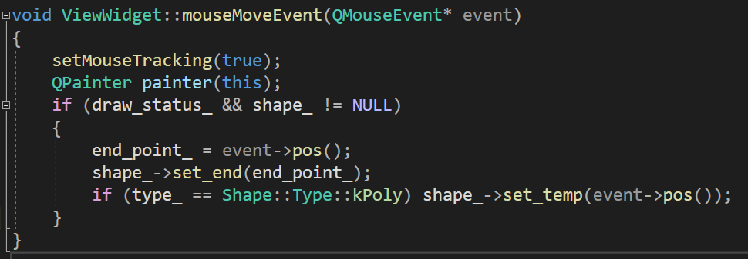
具体函数实现——多边形
Poly类中包括QVector<QPoint>点的容器，储存每次点击的点
解构时均需要clear()这个点的容器，放置下一次绘制时重新出现这些点。。。
重写set_start，设置绘画多边形状态下每次鼠标左键点击的时候传入一个点，将其加入容器中
再通过一个临时的点temp在鼠标移动的时候时刻传入当前位置时刻显示动态形状，注意temp初始点击时需设置成点击位置，否则会显示和画布左上角初始值处的线
每次绘制将数组中点依次用线段连接，首尾与鼠标位置相连，右键点击时结束

Slide 8
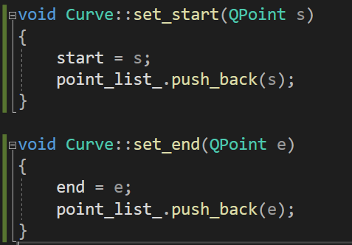
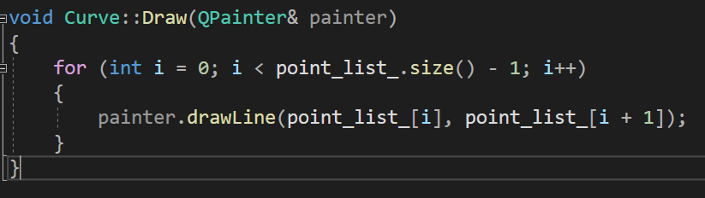
具体函数实现——自由绘制
包括一个点的容器，储存鼠标按住移动时经过的所有点
解构时也可清空容器，节省空间
重写set_end，在鼠标移动时持续跟踪位置，读入间隔时间很短的两个鼠标位置，加入点的容器。
每次绘制时将所有点依次用线段连接

Slide 9
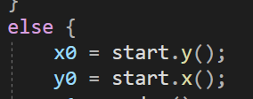

具体函数实现——光栅化绘制线段、椭圆
利用课件中介绍的线段的DDA算法椭圆的Bresenham算法绘制
线段在分类讨论斜率绝对值是否大于1时，如大于1，可通过将输入与输出的x，y分量交换实现轴对称效果。
椭圆绘制是将鼠标始末点定为绘制椭圆的外切矩形，求出椭圆中心，长、短轴，绘制1/4部分其余对称绘制，具体数学实现引用自https://blog.csdn.net/orbit/article/details/7496008

Slide 10

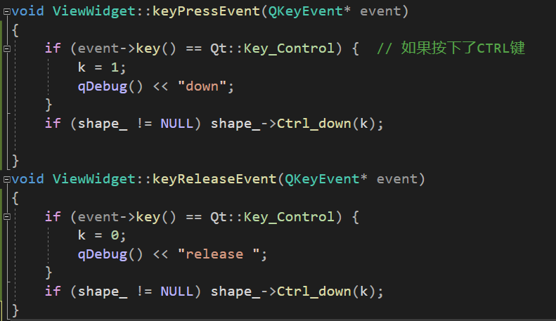
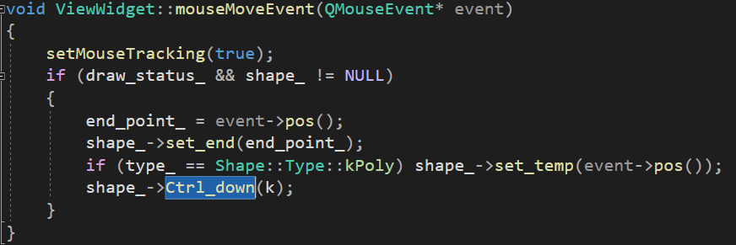
具体函数实现——Ctrl键按下时绘制对称图形
在ViewWidget中加入<QKeyEvent>头文件引入监测键盘按下、抬起键的动作，在鼠标点击、移动时时刻给Shape中传入Ctrl是否按下的数据。

Slide 11
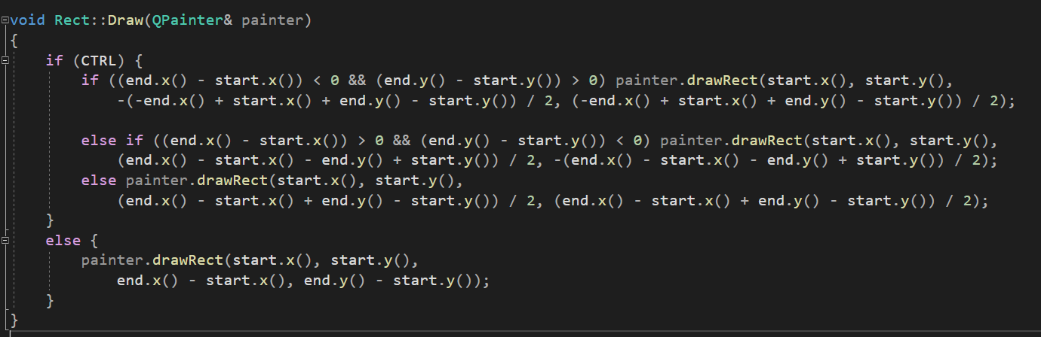
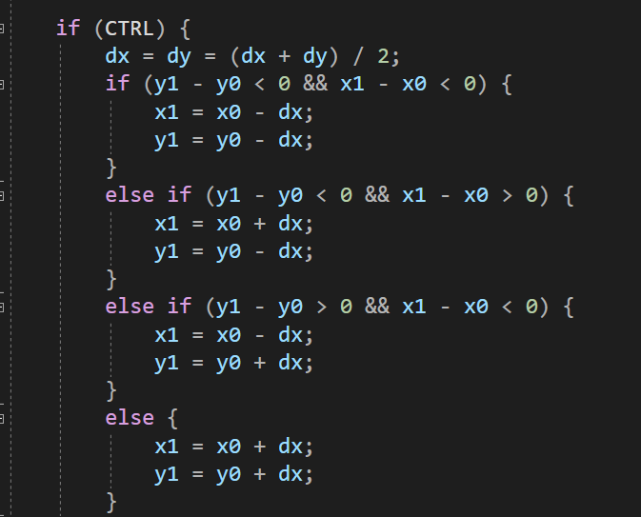
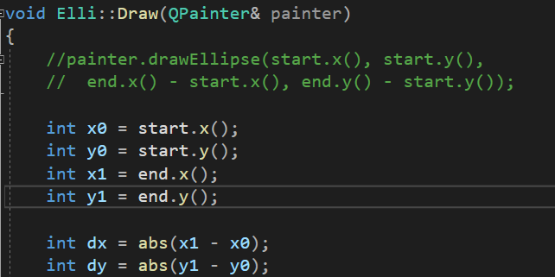
具体函数实现——Ctrl键按下时绘制对称图形
在线段、矩形、椭圆绘制函数中在Ctrl按下时候将dx dy 取平均值，修改终点位置。注意四个方向正负讨论

Slide 12
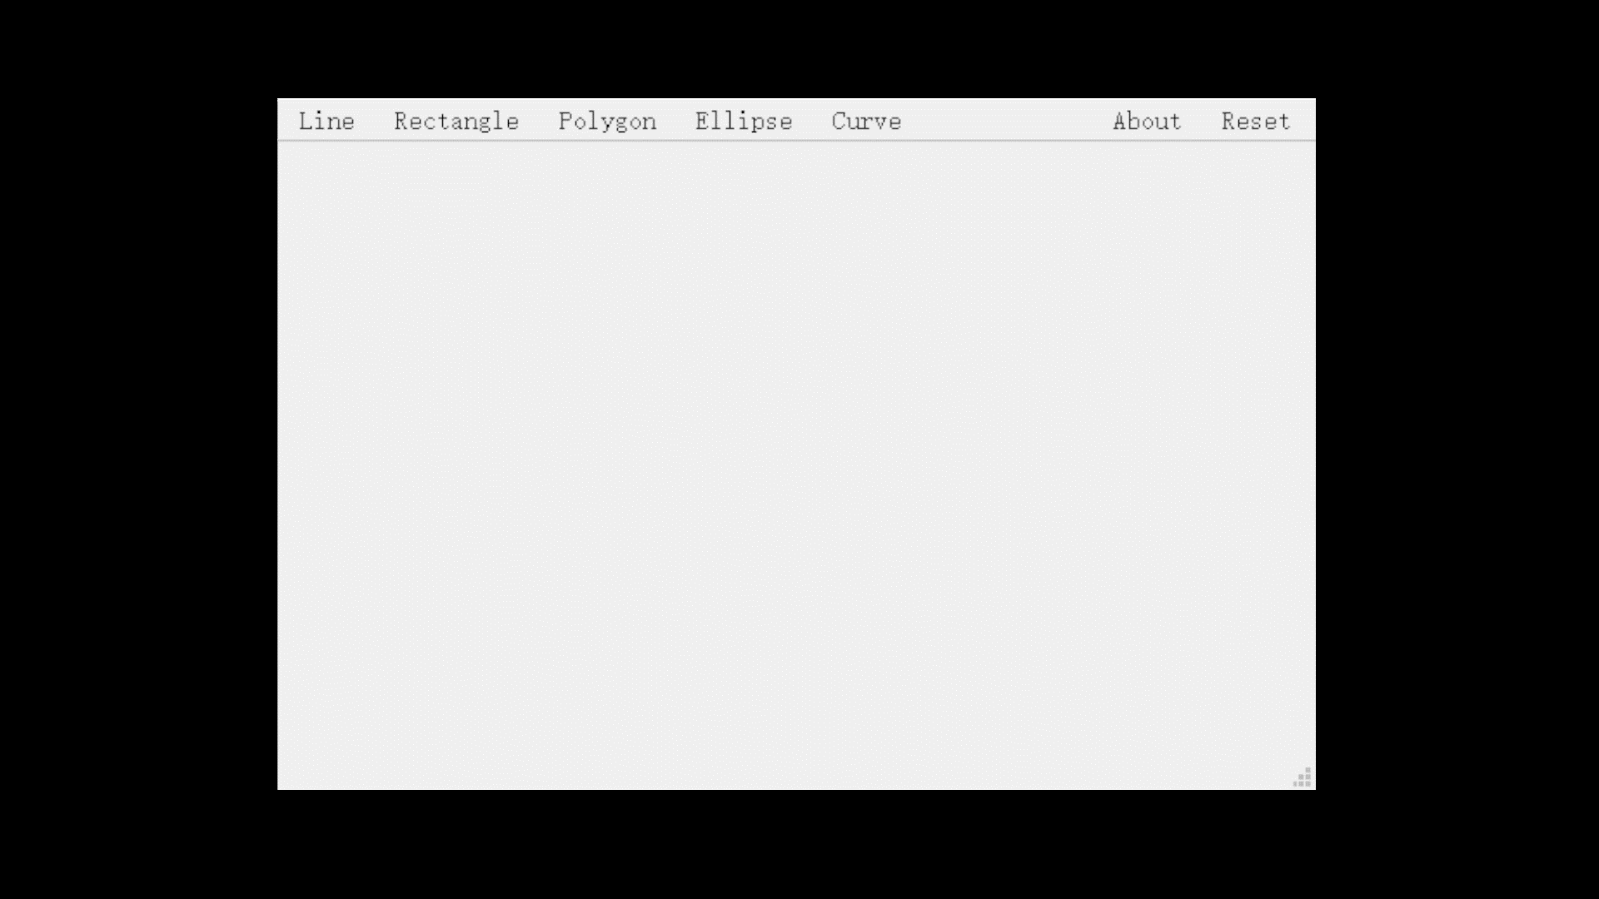
效果展示

